Slide 1
自己犠牲の女神が
勇者一行に
「加護」を
与えるようです
プラットフォーム：PS4・スイッチ(仮)
ジャンル：RPG
プレイ人数：1人

Slide 2
コンセプト
世界全体を脅かす魔王。
魔王を討伐すべく、出立する主人公。
主人公は弱かった。
女神の加護を使い、ようやく
前に進める。世界の為に
魔王を討伐するべく魔界を目指す。
しかし女神の加護は無限ではないー

Slide 3
加護とは
加護とは女神が冒険者一行に
与える力の事である。
加護は無限ではなく有限であり、
ゲーム画面上に表示されている
女神の加護値が「０%」になると
「女神が死亡」し、ゲームオーバー
となる。加護は冒険中に様々な場面で
役立ち、冒険者達を支えることになる。
しかし、一刻も早く魔王を討伐しなければ、女神が倒れる事になってしまう―

Slide 4
「加護」 メリット/デメリット
加護 メリット
メリット
加護 デメリット
冒険者達の能力上昇
※能力値上昇数により
女神の加護値を消費
加護技の使用
※必殺技によって女神の
加護値の消費が異なる
敵の能力低下
※能力値低下数により
女神の加護値を消費
エンカウント率の低下
※時間経過により
女神の加護値を消費 無効化可
敵の能力上昇(変動)
商品価格上昇(変動)
エンカウント率の上昇(変動)
女神の死亡(0%)
※変動は女神の加護値が0に近いほど
高くなります

Slide 5
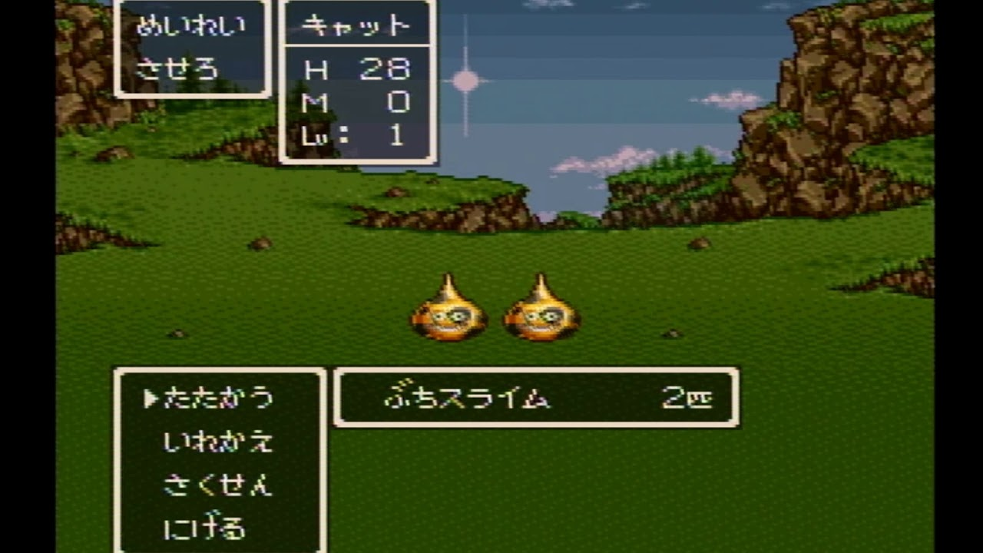
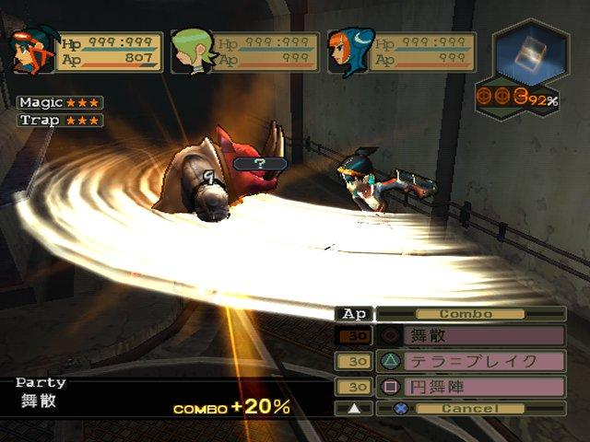
システム「戦闘」
バトル
通常のコマンドRPG
他RPGと違い「女神の加護」
コマンドが存在する。
毎ターン・各キャラごとに使用可能
戦闘不能時
パーティ全員が戦闘不能になると
最寄りの街に戻るか、「女神の加護」
を使用して全員生き返るか選択できる

Slide 6
キャラクター設定①
パーティメンバー
主人公 名 【プレイヤーが入力】
10代 男性
人々を脅かす魔王討伐を目標に冒険に出る。
魔王討伐後は勇者とあがめられ、
その後女神と共に過ごすことになる。
仲間１ 名 【ガリレオ】
年齢不明 男性
元女神の側近の天使。
ある日気づいたら天界から落ちていた。
主人公が女神の加護を受けていると気づきそのままついてきた。

Slide 7
キャラクター設定②
パーティメンバー
仲間2 名 【ボナ】
20代 女性
冒険大好きな元海賊。いつも笑っている。
たまたま主人公のもとに遊びに来て
面白そうな匂いを嗅ぎつけ冒険へ旅立った
仲間4 名 【イズナ】 女神
10代 女性
主人公の幼馴染。薬屋の娘。
冒険に出ると言う主人公が心配でついていく。
主人公が女神の加護を受けていると気づきそのままついてきた。度々姿を消す。

Slide 8
本編クリアについて
女神の加護を使わずに魔王討伐を目指す
本作品はマルチエンド方式です
女神の加護値が・・・
10以下で魔王討伐 10以上で魔王討伐
魔王は討伐するが女神も
最後の力を
出し切ってしまい、死亡する
その後王国は繁栄するが
女神の姿はない
魔王討伐後、女神も
最後の力を振り絞り、
魔界から脱出する。
その後女神だと判明した
○○と主人公は結ばれ、
王国も繁栄し続ける。

